Slide 1
En ville
Eleni Hartzavalou, prof de fle

Slide 2
En ville

Slide 3
En ville

Slide 4
Indiquer le chemin

Slide 5
Qu’est-ce que tu dis si…..?

Slide 6
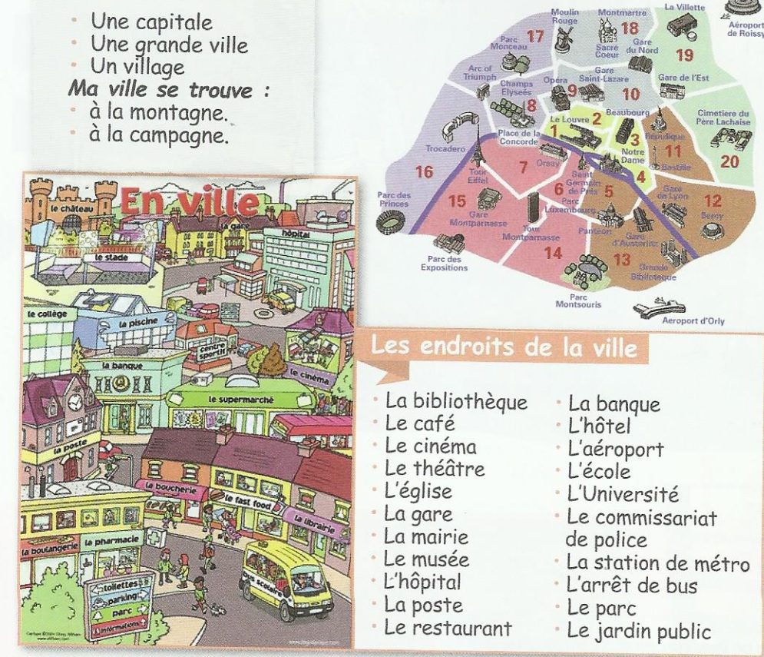
Réponds aux questions

